Slide 1


Segurança com php
William F. Leite

Slide 2
APRESENTAÇÃO
WILLIAM F. LEITE
TÉCNICO EM INFORMÁTICA
GRADUADO EM ANÁLISE E DESENVOLVIMENTO DE SISTEMA
PÓS GRADUADO EM ENGENHARIA DA WEB
PROPRIETÁRIO WLL SISTEMAS
PROF. DA FATEC SÃO ROQUE
BLOG: DEVWILLIAM.COM.BR
William F. Leite

Slide 3
AGENDA
CENÁRIO DA T.I.
ESTRUTURA DE SEGURANÇA
CONHECER O INIMIGO
DICAS DE SEGURANÇA
EXEMPLOS
DÚVIDAS
William F. Leite

Slide 4

FLUXO DA INFORMAÇÃO
William F. Leite

Slide 5
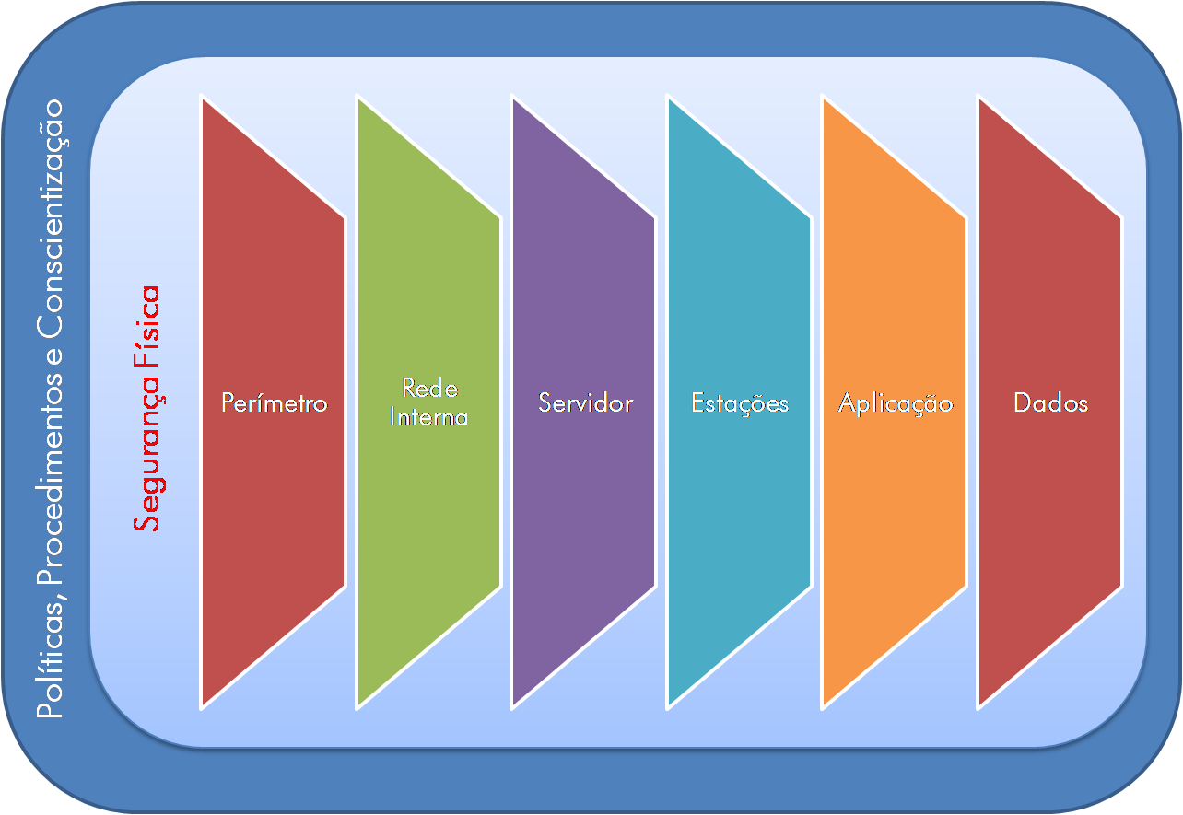
ESTRUTURA DE SEGURANÇA
William F. Leite

Slide 6
FRASES INTELIGENTES
“minhas aplicações nunca sofreram ataque ...”
“o importante é ter antivírus atualizado ... “
“quando for invadido eu mudo ...”
William F. Leite

Slide 7

William F. Leite

Slide 8

William F. Leite

Slide 9
QUESTIONAMENTOS
Bloqueou acesso externo ?
Validou os dados recebidos ?
Sql parametrizado ?
Senha foi gravada como hash ?
Etc ...
William F. Leite

Slide 10
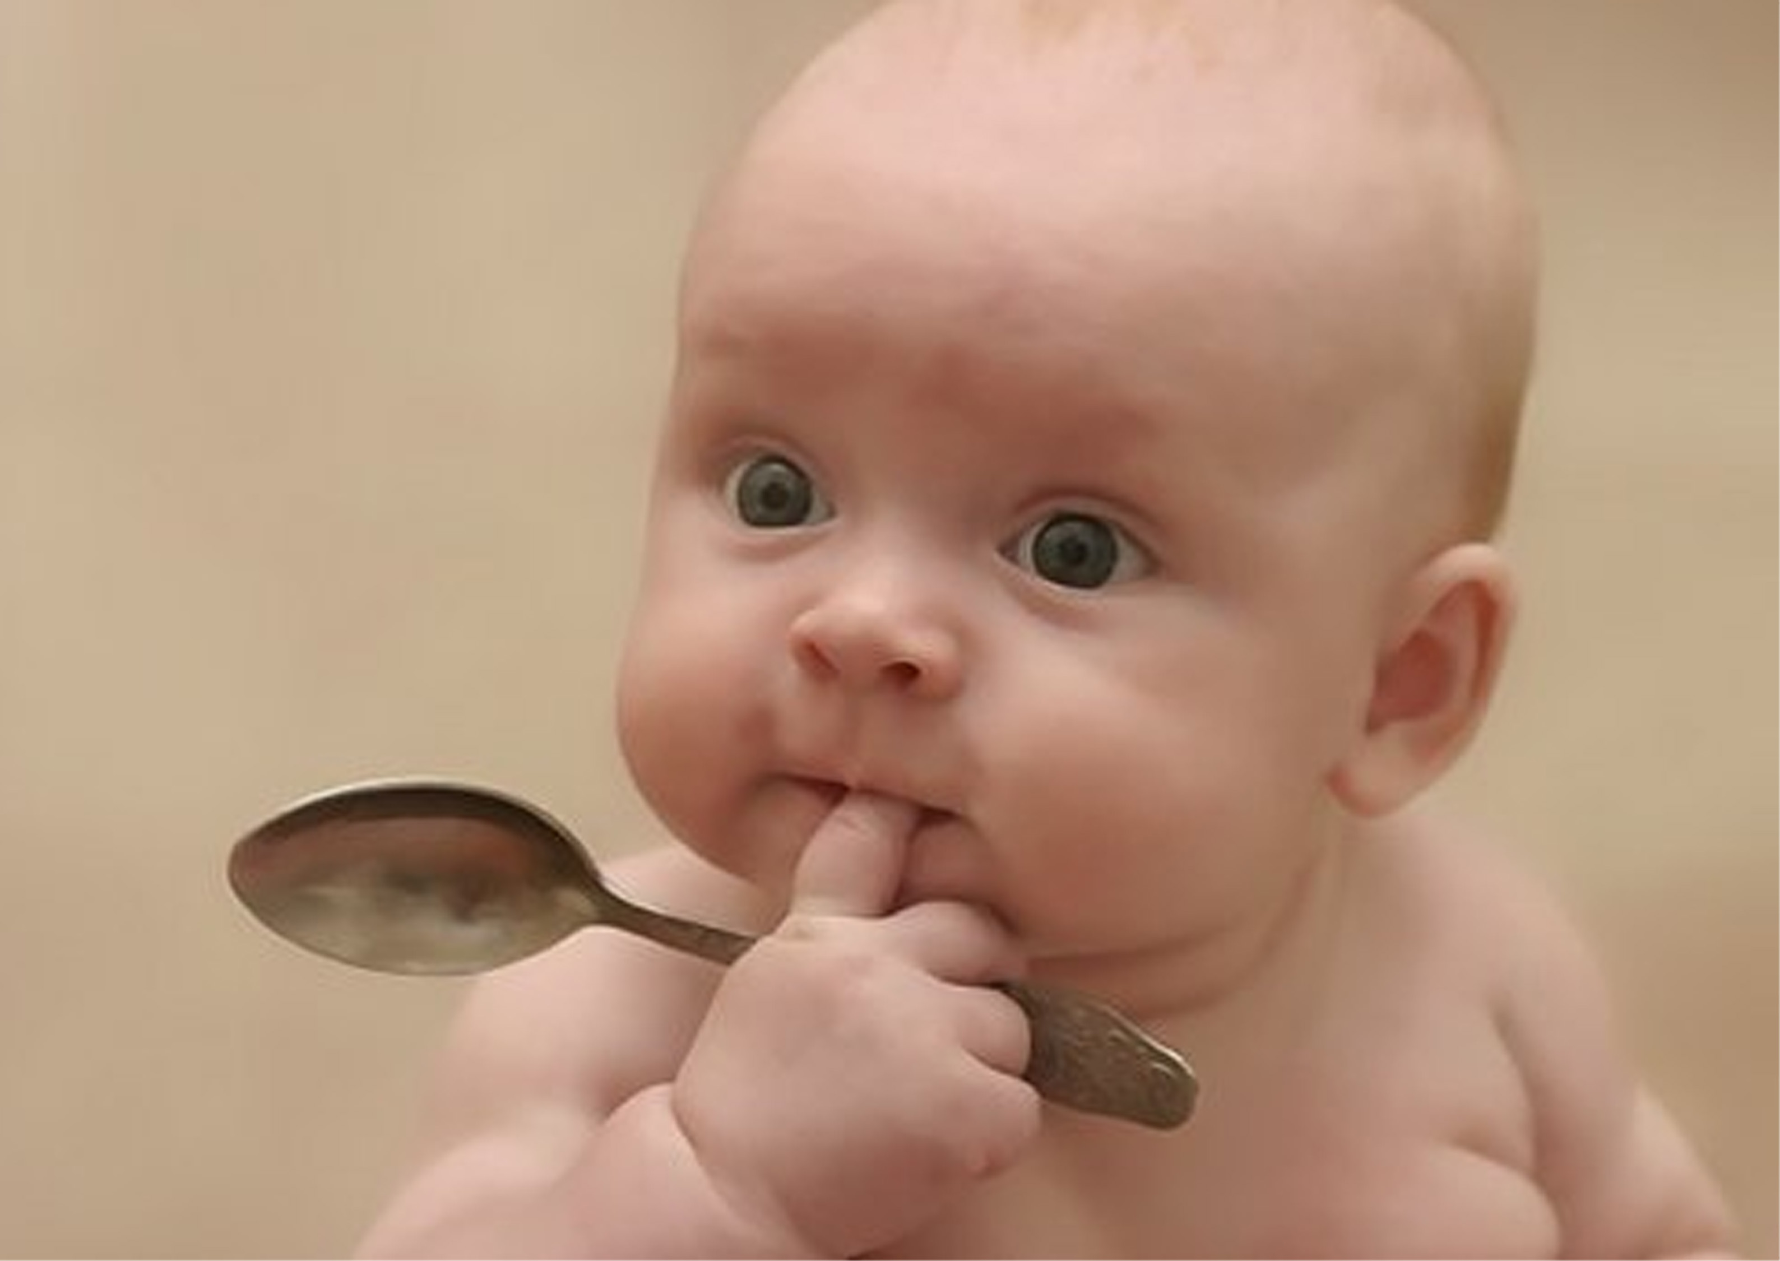
William F. Leite

Slide 11
DÚVIDAS SOBRE O PHP
Existe 100% segurança ?
Php é seguro ?
O php possui mecanismos de segurança ?
Etc ...
William F. Leite

Slide 12

William F. Leite

Slide 13
CONHECENDO O INIMIGO
William F. Leite

Slide 14
XSS
PERSISTENTE (STORED)
REFLETIDO (REFLECTED)
BASEADO NO DOM (DOM based)
William F. Leite

Slide 15
- SQL Injection
- CSRF (CROSS-SITE REQUEST FORGERY)
William F. Leite

Slide 16
Dicas de segurança
William F. Leite

Slide 17
UTILIZE TRY .. CATCH ..
William F. Leite

Slide 18
PARAMETRIZE INSTRUÇÕES SQL (PDO E MSQLI)
William F. Leite

Slide 19
VALIDAR ! VALIDAR ! VALIDAR ! VALIDAR ! VALIDAR ! VALIDAR ! VALIDAR !
William F. Leite

Slide 20
SENHAS CRIPTOGRAFADAS (NÃO) HASH DE SENHAS (SIM)
William F. Leite

Slide 21
Sanetização dos dados
William F. Leite

Slide 22
Abuse de requisições via post
William F. Leite

Slide 23
CODIFIQUE OS DADOS DAS SESSIONS EM BASE64
William F. Leite

Slide 24
ESTUDE OS LOGS DO SERVIDOR HTTP
William F. Leite

Slide 25

EXEMPLOS
William F. Leite

Slide 26

DÚVIDAS
William F. Leite

Slide 27
WILLIAM@WLLSISTEMAS.COM.BR
Wllsistemas.com.br
William F. Leite

